Slide 1
Palestra Semana de Ciência e Tecnologia IFRN – Câmpus Pau dos Ferros
Tema: “A ciência e os valores: discutindo a ética no fazer científico”
Palestrante: Dr Rodrigo Vidal do Nascimento

Slide 2
Por quê se fala tanto em Ética ?
Necessidade apenas do mundo contemporâneo?
Para que tantos códigos de conduta?
Por que ética e moral são tomadas como as mesmas coisas?
Leitura do texto de Ernest Tugendhat – Lições sobre ética

Slide 3
Ciência e Valores
Características dos valores da ciência:
Imparcialidade
Neutralidade
Autonomia

Slide 4
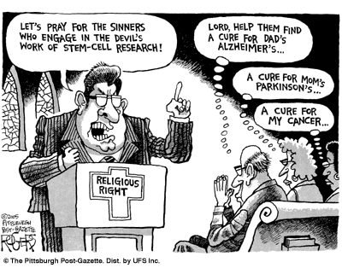
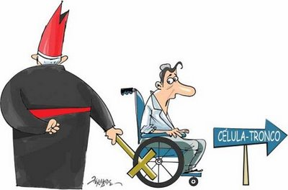
Imparcialidade
É a concepção de que as teorias científicas são corretamente aceitas
apenas em virtude de manifestarem os valores cognitivos em alto
grau, segundo os mais rigorosos padrões de avaliação e com respeito
a uma série apropriada de dados empíricos.

Slide 5
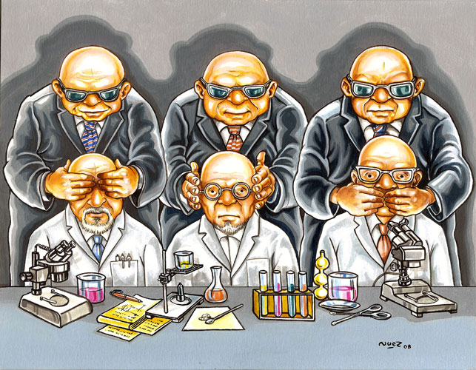
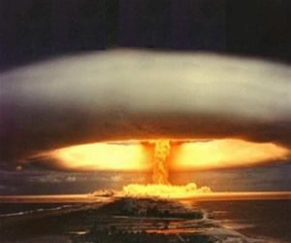
Neutralidade
O conhecimento científico é neutro quando não atende a nenhum
outro valor particular, podendo suas práticas serem realizadas no
interior de qualquer esquema de valor: elas não serviriam a nenhum
interesse específico.

Slide 6
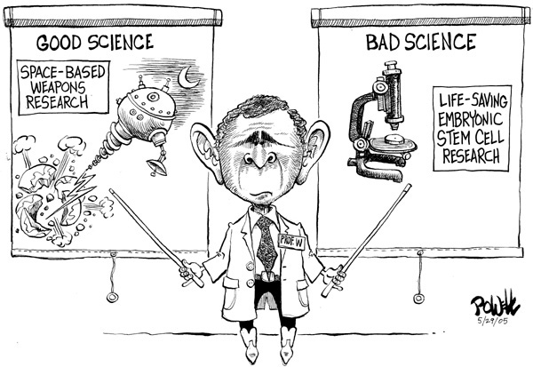
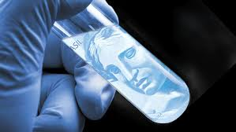
Autonomia
Refere-se às condições independentes das investigações, porque,
segundo se espera, as instituições científicas deveriam estar isentas de
pressões externas e poder definir suas agendas voltadas para a
produção de teorias imparciais e neutras.

Slide 7
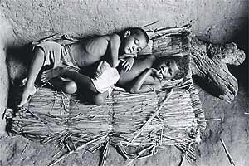
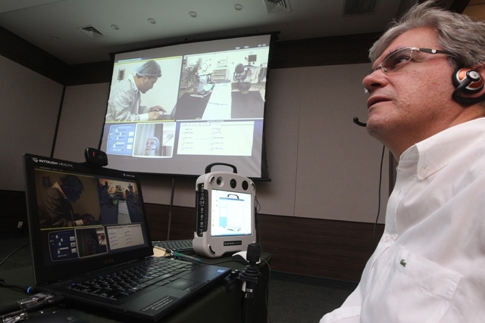
Problematizando a relação com o outro
Definição de Alteridade (eterotès) : Ser outro, colocar-se ou constituir-se como outro.
Três dimensões desse conceito:
a) Alteridade do mundo
b) Alteridade da vida
c) Alteridade do outro ser humano

Slide 8
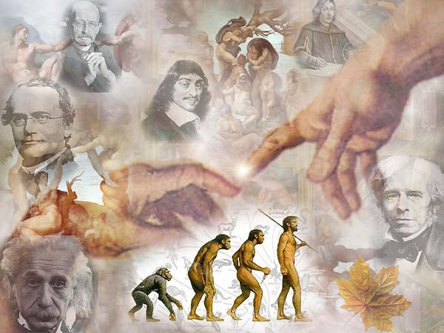
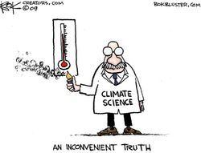
Responsabilidade social do cientista
Formação humanística
Identificação de valores subjacentes a sua prática
Cientista como sujeito no tempo

Slide 9
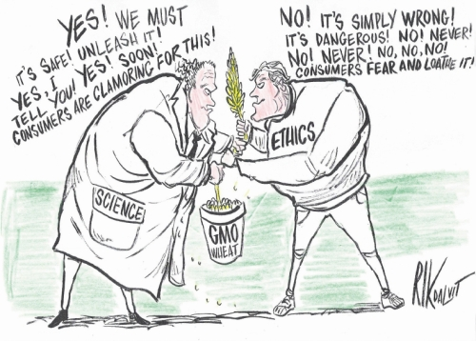
Benefícios da ciência, para quem?
Princípios do utilitarismo – Todas as ações devem visar o bem estar da
maioria dos indivíduos.
Até que ponto a ciência efetivamente se presta a servir a valores alternativos, que visem a estabilidade social e ecológica?
Como enfrentar um projeto científico desvinculado dos interesses do mercado, uma vez que a pesquisa científica exige uma infraestrutura cara, equipamentos e instrumentos de tecnologia avançada?

Slide 10
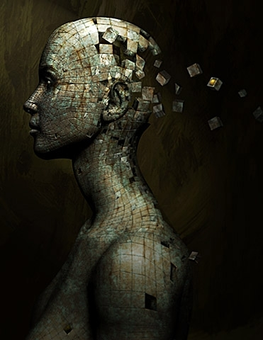
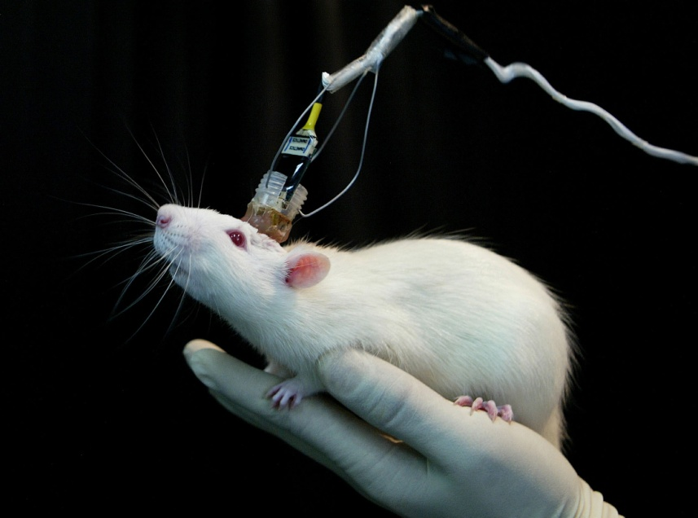
A Bioética
Cenário contemporâneo
Princípios para a preservação da vida
O que é vida?
A clonagem
A inteligência artificial e robótica (filmes: Blade runner e A.I)

Slide 11
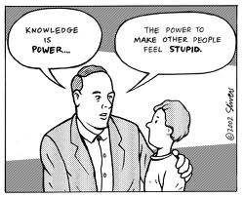
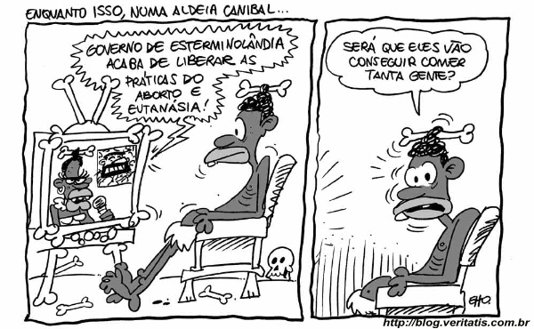
Questões ideológicas, morais ou jurídicas?

Slide 12
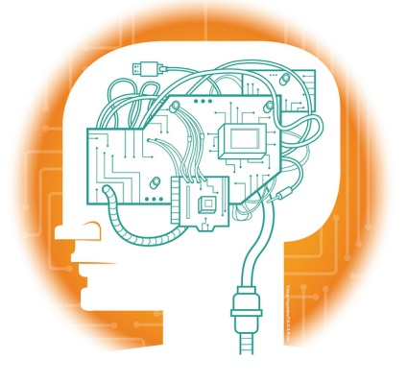
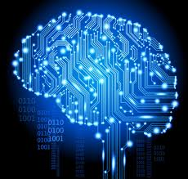
Cérebro Eletrônico – Gilberto Gil
O cérebro eletrônico faz tudo Faz quase tudo Faz quase tudo Mas ele é mudo
O cérebro eletrônico comanda Manda e desmanda Ele é quem manda Mas ele não anda
Só eu posso pensar Se Deus existe Só eu Só eu posso chorar Quando estou triste Só eu Eu cá com meus botões De carne e osso Eu falo e ouço. Hum
Eu penso e posso Eu posso decidir Se vivo ou morro por que Porque sou vivo Vivo pra cachorro e sei Que cérebro eletrônico nenhum me dá socorro No meu caminho inevitável para a morte
Porque sou vivo Sou muito vivo e sei
Que a morte é nosso impulso primitivo e sei Que cérebro eletrônico nenhum me dá socorro Com seus botões de ferro e seus Olhos de vidro

